Slide 1
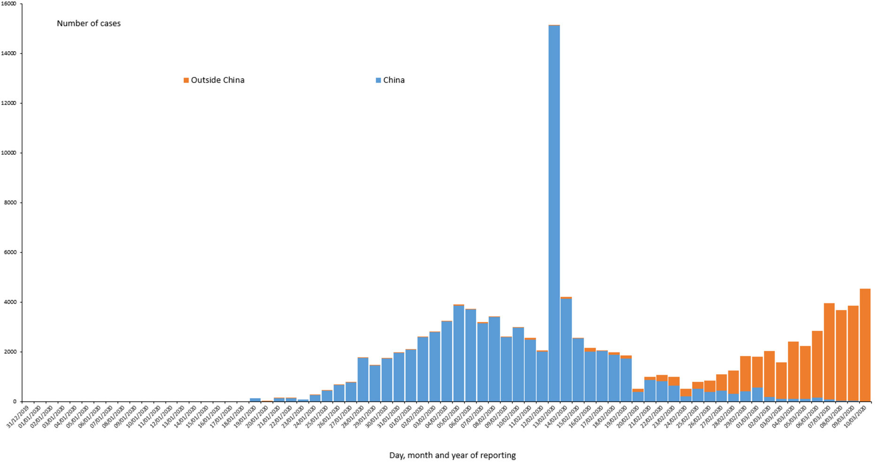
Update zu COVID-19, 11. März 2020
 | Neue Fälle | Insgesamt | Ernsthaft erkrankt | Genesene | Neue Todesfälle | Insgesamt Todesfälle | Fall-Verstorbenen-Anteil
Weltweit | +5.149 | 119.335 | 5.699 | 66.371 | +113 | 4.292 | 3,6%
China (inkl. HK, Macau) | +29 | 80.909 | 4.498 | 61.540 | +22 | 3.160 | 3,9%
A record low of new cases in Wuhan (13). Lockdowns have been partially lifted in the Hubei province, and key industries will be allowed to resume in Wuhan"
ECDC ; Stand 10.03.2020

Slide 2
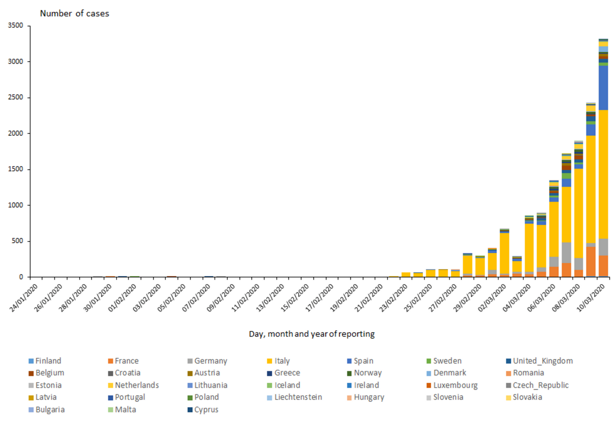
Update zu COVID-19, 11. März 2020
 | Neue Fälle | Insgesamt | Ernsthaft erkrankt | Genesene | Neue Todesfälle | Insgesamt Todesfälle* | Fall-Verstorbenen-Anteil
Außerhalb China (103 Länder inkl. Taiwan) | +5.120 | 38.426 | >1.200 | mind. 4.798 | +251 | 1.132 | 3,0%
WHO EURO | +3.058 | 18.512 | 1.069 | mind. 1.198 | +124 | 717 | 3,9%
*Todesfälle kumulativ: Italien (631), Iran (291), Südkorea(60), Spanien(36), Frankreich (33), USA (31), Diamond Princess (7), Japan (7), Vereinigtes Königreich (6), Irak (5), Niederlande (4), Australien (3), Schweiz (3), Deutschland (2), San Marino (2), Ägypten (1), Argentinien (1), Kanada (1), Marokko (1), Panama (1), Philippines (1), Thailand (1) Taiwan (1)
ECDC ; Stand 10.03.2020

Slide 3
Update zu COVID-19, 11. März 2020
Provinz | Kumulative Inzidenz /100.000 EW | Δ (zum Vortag, absolut) | Trend (exponentieller Anstieg) | Maßnahmen¹ | Bekannte exportierte Fälle ins Ausland
CHINA | 5,68 | +22 | - |  | Ja (multiple)
Hubei | 114,8 | +17 | - | + | + (multiple)
Zhejiang (v.a. Wenzhou, Hangzhou, Ningbo und Taizhou) | 2,15 | 0 | - | + | -
Jiangxi | 2,02 | 0 | - | - | -
Hainan | 1,83 | 0 | - | - | -
Chongqing | 1,87 | 0 | - | - | -
Bejing | 1,97 | +1 | - | - | + (Russland)
Anhui | 1,58 | 0 | - | - | -
Macau | 1,49 | 0 | - |  | + (Malaysia, Südkorea)
Hunan | 1,48 | 0 | - | - | -
Shanghai | 1,42 | +2 | - | - | -
Henan | 1,33 | 0 | - | - | -
Heilongjiang (v.a. Harbin) | 1,27 | 0 | - | + | -
Guangdong (v.a. Shenzhen, Guangzhou) | 1,21 | +1 | - | - | + (Südkorea, Ägypten)
Ningxia | 1,10 |  | - |  | -
Tianjin | 0,87 | 0 | - | + | -
+ Ein- und Ausreisebeschränkungen und empfohlene Ausgangssperren für die Bewohner
Stand: 11.03.2020
Notes:
growth_2020-03-04

Slide 4
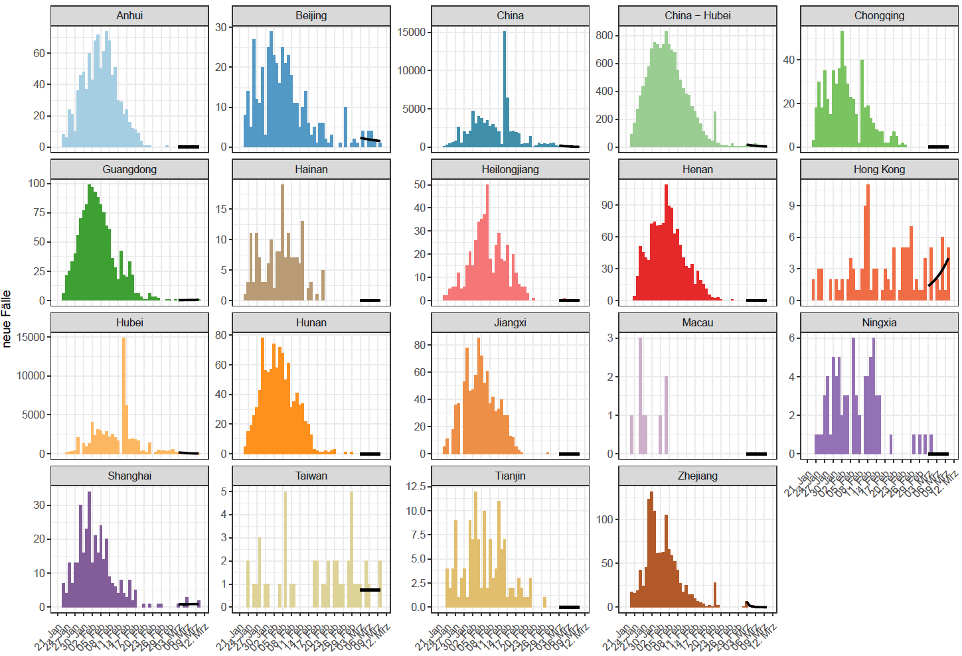
Stand: 10.03.2020
Notes:
Provinzen in China mit einer Inzidenz >1 plus Tianjin

Slide 5
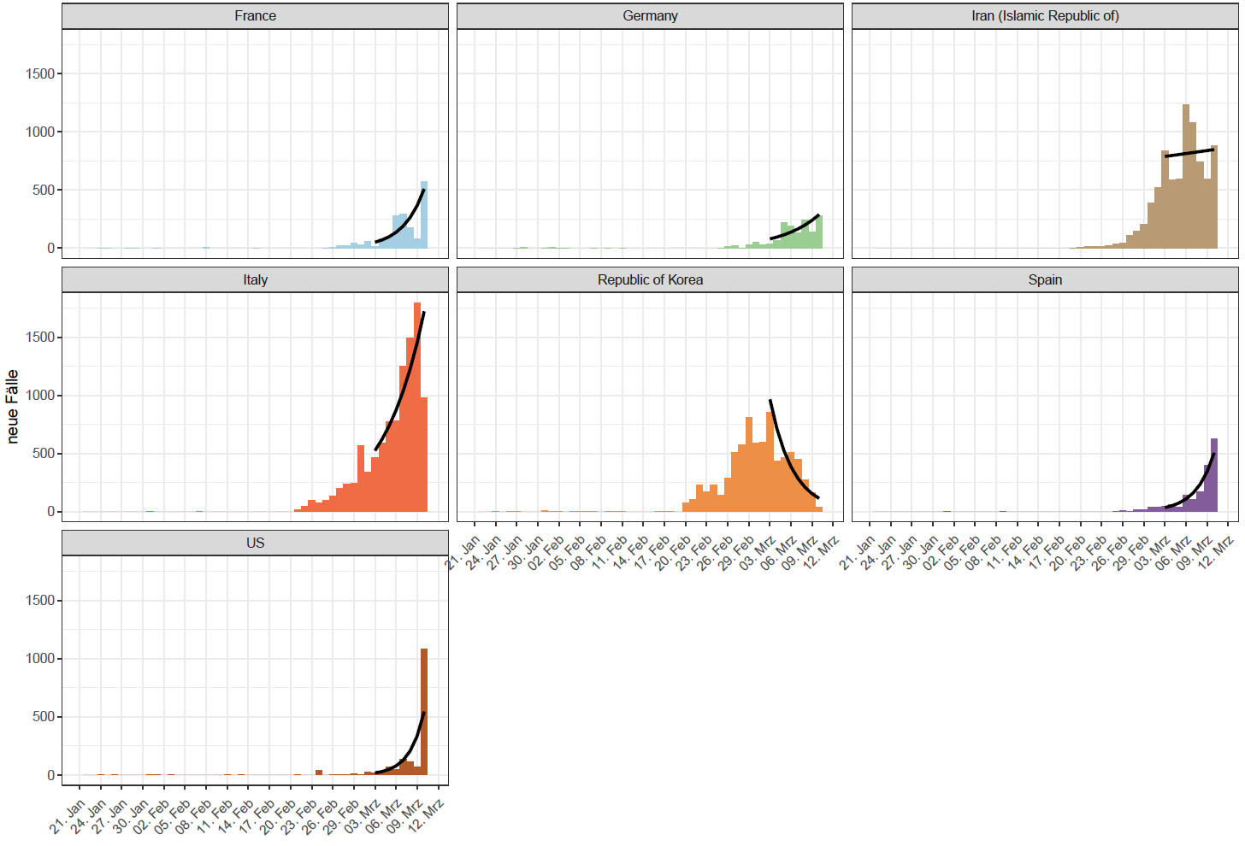
Stand: 10.03.2020
Notes:
Länder außerhalb China (minus Deutschland) mit >250 Fällen

Slide 6
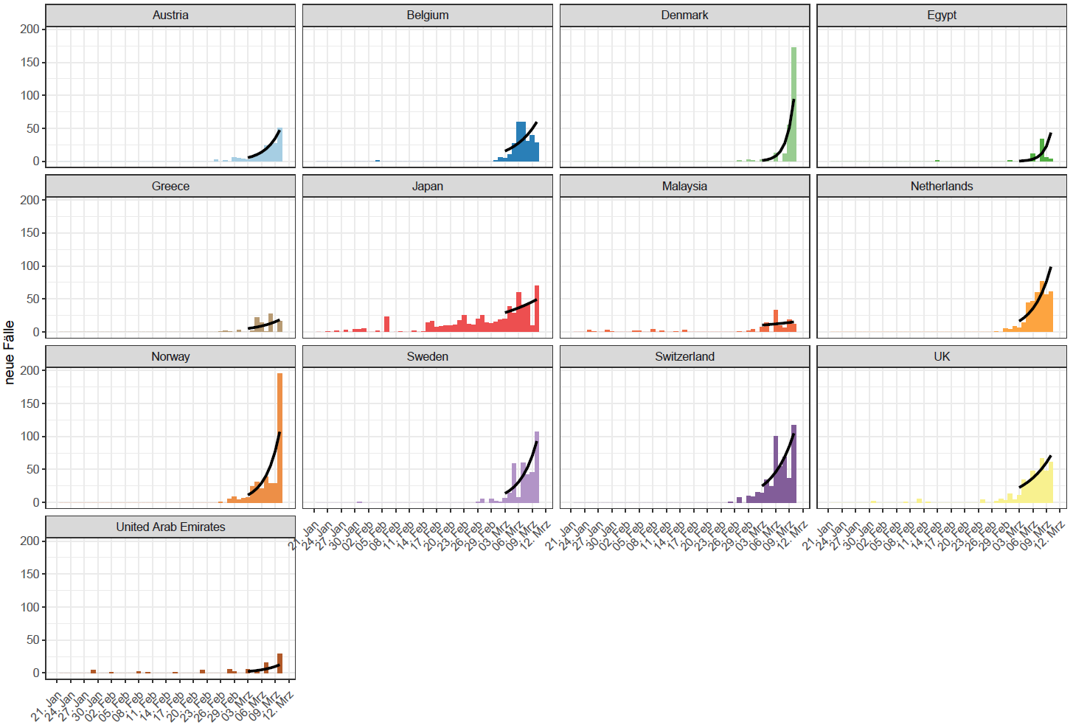
Stand: 10.03.2020
Notes:
Länder außerhalb China (minus Deutschland) mit >5 und <50 Fällen

Slide 7
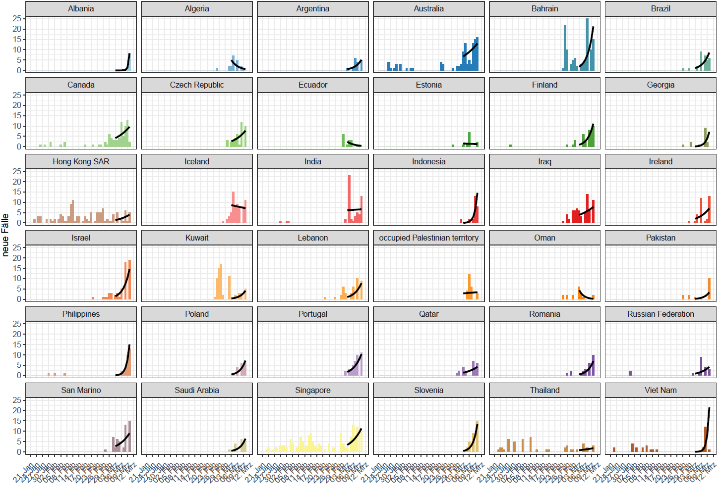
Stand: 10.03.2020
Notes:
Länder außerhalb China (minus Deutschland) mit <5 Fällen

Slide 8
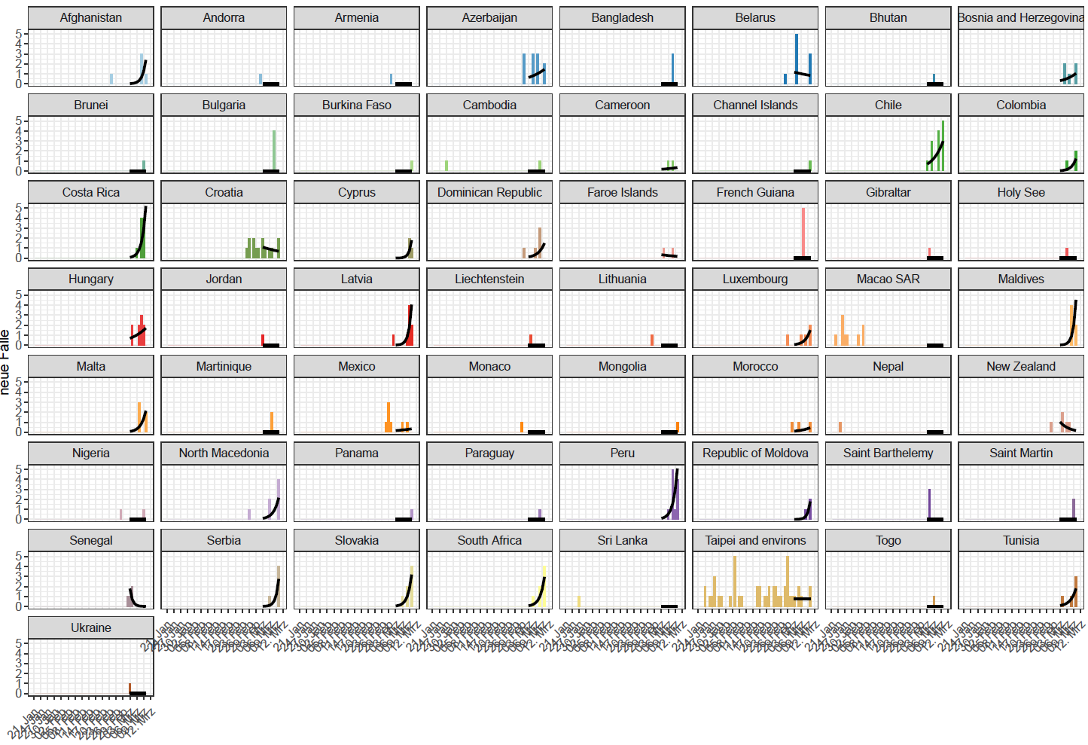
Stand: 10.03.2020
Notes:
Länder außerhalb China (minus Deutschland) mit <5 Fällen

Slide 9
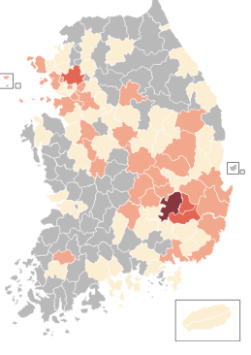
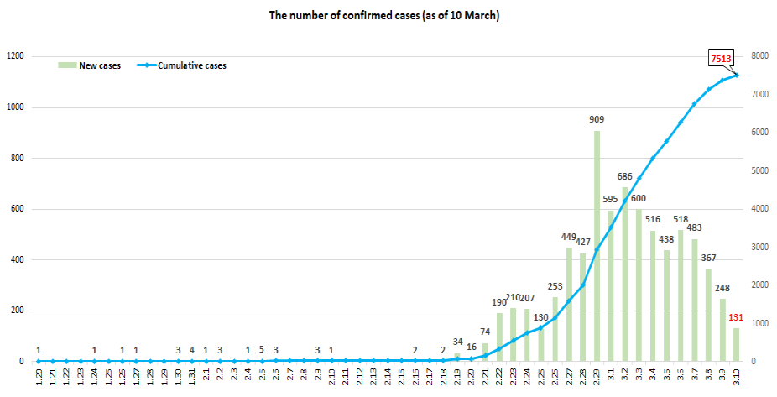
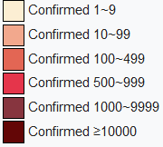
COVID-19/ Südkorea
7.755 (+242); 60 Todesfälle (+6); Fall-Verstorbenen-Anteil 0,8% (BNO News: Stand 11.03., 0700)
Abstieg in den letzten Tagen
79,7% der Fälle haben epidemiologische Links; 62,7% gehören zum Cluster (Shincheonji Church), 19,8% sind sporadisch oder unter Ermittlung (KCDC: Stand 10.03.)
Stand 10.03
Quelle: https://en.wikipedia.org/wiki/2020_coronavirus_outbreak_in_South_Korea

Slide 10
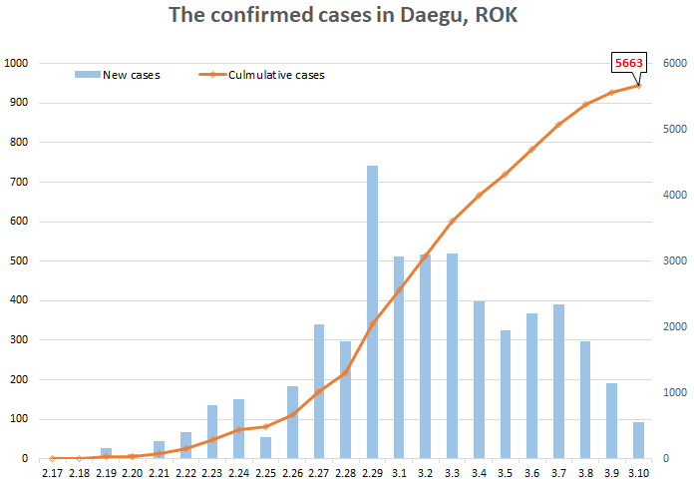
Stand: 10.03, Quelle, KCDC
Notes:
Hier könnte wir ggf. die Trendfolie enfügen

Slide 11
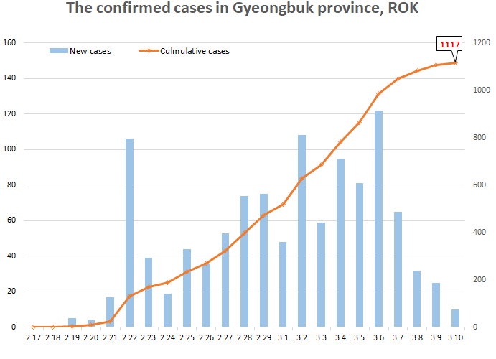
Stand: 10.03, Quelle, KCDC
Notes:
Hier könnte wir ggf. die Trendfolie enfügen

Slide 12
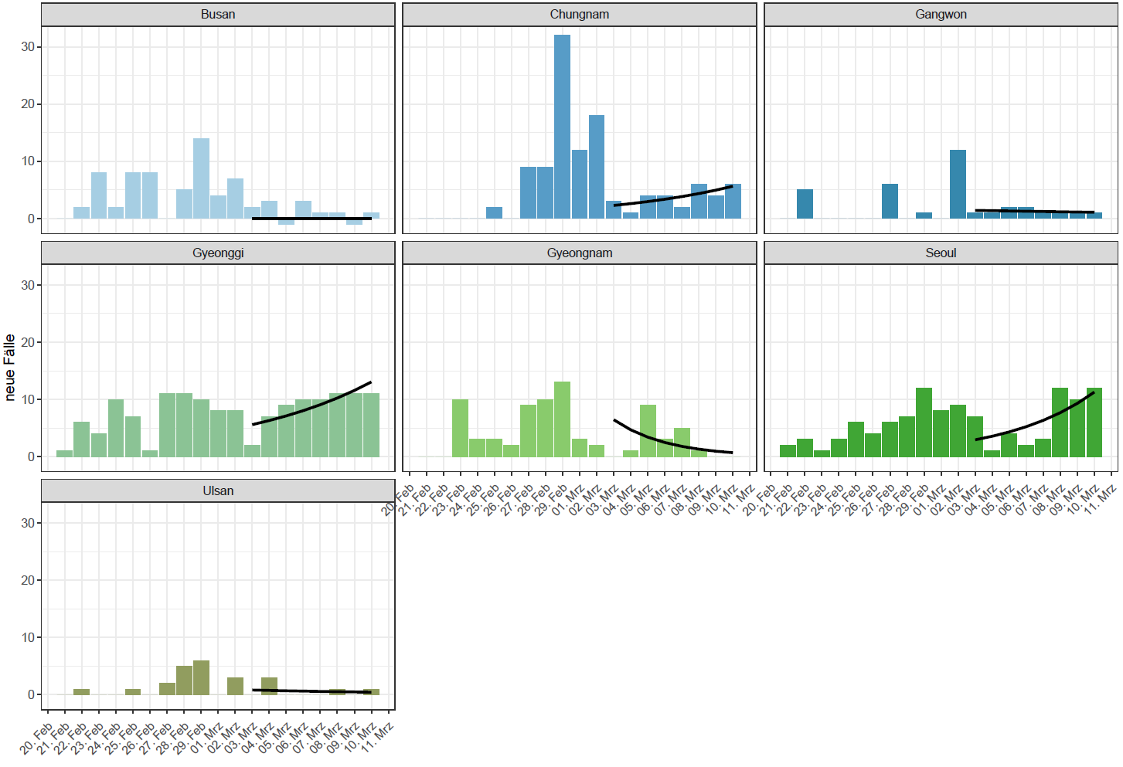
Stand: 10.03., Quelle, KCDC
Notes:
Hier könnte wir ggf. die Trendfolie enfügen

Slide 13
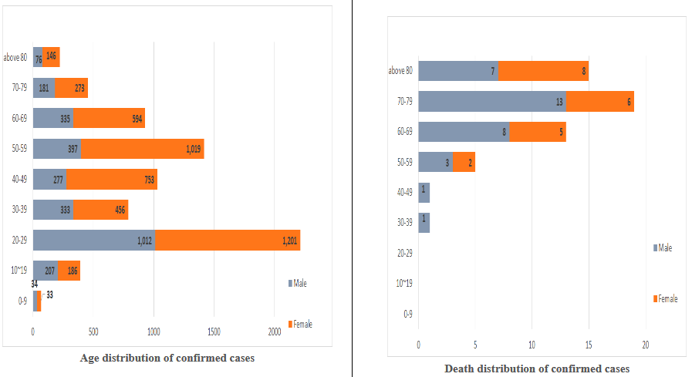
COVID-19/ Südkorea
Stand: 10.03
Quelle: KCDC https://www.cdc.go.kr/board/board.es?mid=a30402000000&bid=0030

Slide 14
COVID-19/ Südkorea

Slide 15
COVID-19/ Südkorea
Maßnahmen (keine Änderung)
ca. 196.000 Personen auf SARS-CoV-2 getestet worden
Neue “special care zone” in Gyeongsan: Priorisierung von Resourzen (z.B. Masken) sowie Reisewarnungen
Initiative von der Regierung: “Alerts” auf Handys geschickt, die über bestätigte Fälle informieren (z.B. Standorte)
Drive-Through Stationen Testing
Der Präsident hat die höchste Krisenalarmstufe ausgerufen
Mehrere Länder haben Einreiseverbote und Reisebeschränkungen für Reisende aus Südkorea verhängt
Mehrere Bildungseinrichtungen , Schulen und Kitas sind vorübergehend geschlossen
Export von Gesichtsmasken verboten und Kauf auf 2 Stück pro Woche beschränkt
Quellen:
Tagesschau: https://www.tagesschau.de/ausland/corona-ausland-situation-101.html
New York Times: https://www.nytimes.com/2020/03/09/opinion/coronavirus-south-korea-church.html
Channel News Asia: https://www.channelnewsasia.com/news/asia/covid19-south-korea-new-cases-deaths-coronavirus-gyeongsan-12503880
CNN: https://edition.cnn.com/2020/03/02/asia/coronavirus-drive-through-south-korea-hnk-intl/index.html
BBC News: https://www.bbc.com/news/world-asia-51733145
Straits Times: https://www.straitstimes.com/asia/east-asia/coronavirus-south-korea-reports-516-new-cases-bringing-total-to-5328

Slide 16
COVID-19/ Japan
581 (+59), Todesfälle 10 (+3), Fall-Verstorbenen-Anteil 1,0% (BNO News: Stand 10.03., 0700)
Mehrheit der Fälle auf Hokkaido (n=111), gefolgt von Aichi (n=99) Tokyo (n=67), Osaka (n=73) und Kanagawa (n=44) (Stand 10.03)
Quellen:
LSHTM: https://vac-lshtm.shinyapps.io/ncov_tracker/
Nippon: https://www.nippon.com/en/japan-data/h00657/coronavirus-cases-in-japan-by-prefecture.html

Slide 17
COVID-19/ Japan
Maßnahmen keine Änderung
Revision von „Special Measures Law to Counter News Type of Influenza 2012“ am 09.03.2020 beschlossen
Ermöglicht das Ministerpräsident einen Notstand auszurufen und u.a. die Bewegungen von Bürgern einzuschränken, Bildungs- und andere Einrichtungen zu schließen, medizinische Einrichtungen einzurichten
Die Regierung (mit einer Notstandsgesetzgebung) hat angeordnet, dass Maskenhersteller ihre Produkte an den Staat verkaufen müssen
Grundschulen in Japan sollen ab 02.02. bis Ende März geschlossen bleiben.
Tokyo Disneyland, Tokyo Disney Sea und Tokyo Disney Resort sind vorübergehend ab 29.02. bis 16.03. geschlossen
Mehrere Sportveranstaltungen sind entweder abgesagt oder finden „behind closed doors“ statt
Quellen:
NHK News https://www3.nhk.or.jp/nhkworld/en/news/20200310_11/
The Mainichi: https://mainichi.jp/english/articles/20200305/p2a/00m/0fp/011000c
Welt: https://www.welt.de/vermischtes/live205334991/Wegen-Coronavirus-Suedkorea-droht-Japan-mit-Vergeltungsmassnahmen.html
Nippon: https://www.nippon.com/en/japan-data/h00657/coronavirus-cases-in-japan-by-prefecture.html
Handelsblatt: https://www.handelsblatt.com/politik/international/coronavirus-die-harten-massnahmen-in-suedkorea-und-japan-haben-einen-hohen-preis/25604192.html?ticket=ST-2284203-gGqzrdEe7vNX5Sp1c5pc-ap4
Japan Times: https://www.japantimes.co.jp/news/2020/02/28/national/hokkaido-emergency-coronavirus/
2020 Coronavirus Outbeak in Japan: https://en.wikipedia.org/wiki/2020_coronavirus_outbreak_in_Japan

Slide 18
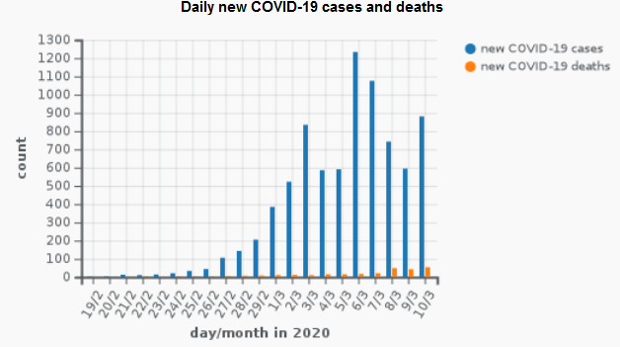
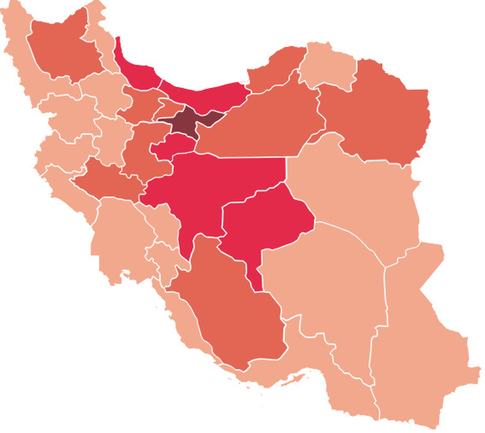
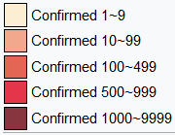
COVID-19/ Iran
8.042 (+881) Fälle; 291 (+54) Todesfälle; Sterbequote: 3,6% (BNO News: Stand 11.03 0700)
Mehrheit der Fälle in Teheran (n=2.114), Ghom (n=751), Mazandaran (n=886), Isfahan (n=618), Gilan (n=524), Markazi (n=416)
Quelle: https://en.wikipedia.org/wiki/2020_coronavirus_outbreak_in_Iran

Slide 19
COVID-19/ Iran
Maßnahmen keine Änderung
Reiseverkehr zwischen großen Städten beschränkt
Bildungseinrichtungen und Schulen bis April geschlossen
Die Öffentlichkeit gefordert die Verwendung von Papierbanknoten zu reduzieren
Horten von Atemschutzmasken und Vorräten mit der Todesstrafe belegt
Ca. 75.000 Gefangene freigelassen, um die Ausbreitung von COVID-19 zu adressieren
300.000 Teams mobilisiert um Tür zu Tür Kontrollen durchzuführen
Drohnen zur Desinfektion von Straßen eingesetzt
WHO lieferte 7.5 Tonnen medizinisches Material und 1.000 Test Kits
Präsident kündigte am 26.02: keine Pläne Gebiete / Städte abzuriegeln
Alle Landesgrenzen geschlossen
Quellen:
Alljazeera: https://www.aljazeera.com/news/2020/03/italy-coronavirus-toll-soars-north-sealed-live-updates-200308235426110.html
Frankfurter Rundschau: https://www.fr.de/panorama/coronavirus-iran-belegt-horten-masken-vorraeten-todesstrafe-zr-13559208.html
RNZ: https://www.rnz.co.nz/news/world/410931/coronavirus-iran-temporarily-frees-54-000-prisoners-to-combat-spread
BBC News: https://www.bbc.com/news/world-middle-east-51642926
https://www.bbc.com/news/world-middle-east-51760563
Wall Street Journal: https://www.wsj.com/articles/iran-mobilizes-300-000-people-and-deploys-drones-and-water-cannon-to-halt-the-spread-of-coronavirus-11583157765

Slide 20
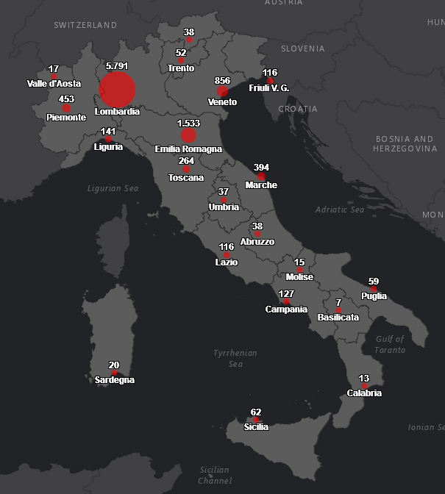
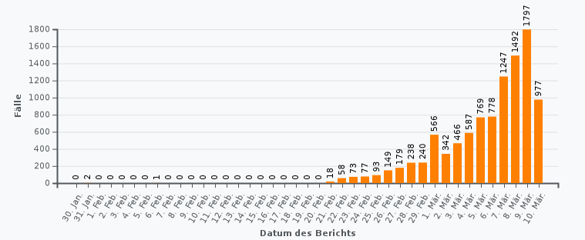
COVID-19/ Italien
10.149 (+977) Fälle; davon 5.791 (57%) in Lombardei und 1.533 (15%) in Emilia-Romagna
631 (+168) Todesfälle (Sterbequote 6,2%)
1.004 sind genesen
877 schwere Krankheitsverläufe
Notes:
http://opendatadpc.maps.arcgis.com/apps/opsdashboard/index.html#/dae18c330e8e4093bb090ab0aa2b4892
https://en.wikipedia.org/wiki/2020_coronavirus_outbreak_in_Italy
https://de.wikipedia.org/wiki/COVID-19-Epidemie_in_Italien
https://www.epicentro.iss.it/coronavirus/aggiornamenti

Slide 21
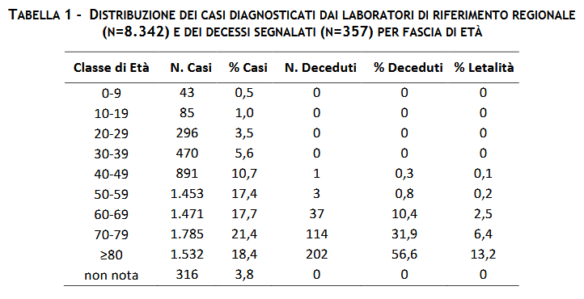
COVID-19/ Italien
Maßnahmen:
m 8. März wurden im Norden Italiens insgesamt 13 Provinzen und eine Metropolitanstadt in den Regionen Emilia-Romagna, Marken, Piemont und Venetien sowie die gesamte Lombardei abgeriegelt und Sperrzonen mit „eingeschränkter Mobilität“ eingerichtet. Am 9. März gegen 21 Uhr wird ganz Italien zur Sperrzone erklärt
Tägliche Tagesbericht:

Slide 22
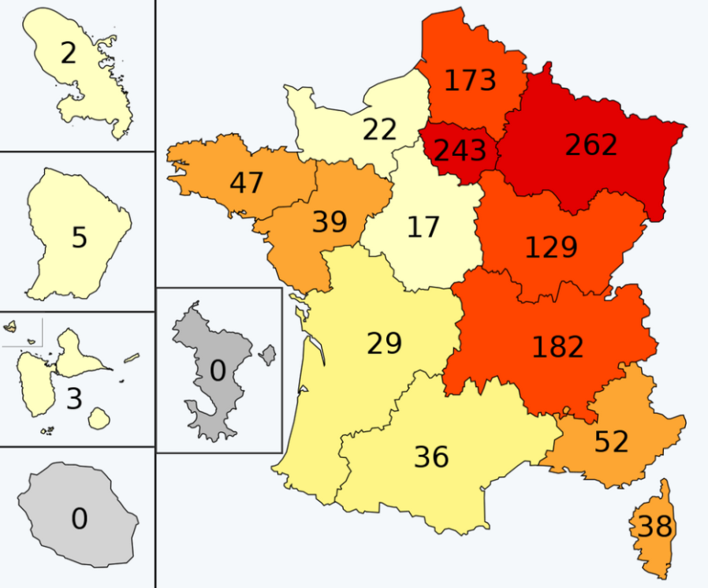
COVID-19/ Frankreich
1.773 Fälle, 33 Todesfälle (Fallsterbequote 1,9%) (Datenstand: 10.03.2020, 15:00)
4 Regionen mit Häufungen von Fällen: Bretagne, Hauts-de-France (Oise ), Grand Est und Auvergne-Rhône-Alpes
Grand-Est: 464 Fälle (+154), 5 Todesfälle (Inzidenz: 8,3/100.000)
Die meisten Fälle stehe im Zusammenhang mit einer Fastenwoche in einer Gemeinde in Bourtzwiller
Bas-Rhein: 104 (+51; Inzidenz: 9,2/100.000)
Haut-Rhein: 260 (+67; Inzidenz: 34,1/100.000)
Quelle: Wiki, 07.03.2020, 15:00
Notes:
ARS Grand Est: https://www.grand-est.ars.sante.fr/coronavirus-covid-19-en-grand-est-point-de-situation-1
Santé publique france: https://www.santepubliquefrance.fr/maladies-et-traumatismes/maladies-et-infections-respiratoires/infection-a-coronavirus/articles/infection-au-nouveau-coronavirus-sars-cov-2-covid-19-france-et-monde

Slide 23
COVID-19/ Frankreich
Maßnahmen:
2. Stadium der Epidemie seit dem 28.02.2020 (Eindämmung der Ausbreitung des Virus auf dem Territorium )
Einsatz von Public Health Reservisten („la réserve sanitaire“)
Seit dem 09.03.2020 Verbot von Veranstaltungen mit >1.000 Teilnehmern
Verbot von Versammlungen in geschlossenen Räumen >50 Teilnehmer in Oise, Haut-Rhein und Corse-du-sud
1 Referenzkrankenhaus pro Region für COVID-19
Regierung beschlagnahmt FFP2 Masken für Krankenhäuser (03.03.2020)
Starke Restriktionen für Besucher von Gesundheitseinrichtungen
Schließung von Bildungseinrichtungen (von Krippe bis Gymnasium):
Haut-Rhein, Oise und Corse-du-Sud (Ajaccio) bis zum 22.03.
Betroffene Gemeinden in Morbihan und Haute-Savoie bis zum 15.03.
Haut-Rhein: Sportveranstaltungen finden ohne Zuschauer statt, Schließung der öfftl. Schwimmbäder
Oise: 9 Gemeinden unter „Quarantäne“ (Bewohner sollen bevorzugt zu Hause bleiben)
Morbihan: Quarantäne für Rückkehrer aus Risikogebiete aufgehoben. Personen sollen sich selbst beobachten und ihre Bewegungen einschränken
Export von Fällen:
2 in Algerien (2 hatten Kontakt mit Franzosen, die später positiv getestet wurden), 1 in Burkina Faso, 1 in Belgien, 1 in Senegal
Notes:
Wiki: https://fr.wikipedia.org/wiki/%C3%89pid%C3%A9mie_de_maladie_%C3%A0_coronavirus_de_2020_en_France#cite_note-74
https://www.europe1.fr/sante/en-direct-coronavirus-suivez-levolution-de-la-situation-samedi-29-fevrier-3952347

Slide 24
COVID-19/ Frankreich
Maßnahmen:
2. Stadium der Epidemie seit dem 28.02.2020 (Eindämmung der Ausbreitung des Virus auf dem Territorium )
Einsatz von Public Health Reservisten („la réserve sanitaire“)
Seit dem 09.03.2020 Verbot von Veranstaltungen mit >1.000 Teilnehmern
Verbot von Versammlungen in geschlossenen Räumen >50 Teilnehmer in Oise, Haut-Rhein und Corse-du-sud
1 Referenzkrankenhaus pro Region für COVID-19
Regierung beschlagnahmt FFP2 Masken für Krankenhäuser (03.03.2020)
Starke Restriktionen für Besucher von Gesundheitseinrichtungen
Schließung von Bildungseinrichtungen (von Krippe bis Gymnasium):
Haut-Rhein, Oise und Corse-du-Sud (Ajaccio) bis zum 22.03.
Betroffene Gemeinden in Morbihan und Haute-Savoie bis zum 15.03.
Haut-Rhein: Sportveranstaltungen finden ohne Zuschauer statt, Schließung der öfftl. Schwimmbäder
Oise: 9 Gemeinden unter „Quarantäne“ (Bewohner sollen bevorzugt zu Hause bleiben)
Morbihan: Quarantäne für Rückkehrer aus Risikogebiete aufgehoben. Personen sollen sich selbst beobachten und ihre Bewegungen einschränken
Export von Fällen:
2 in Algerien (2 hatten Kontakt mit Franzosen, die später positiv getestet wurden), 1 in Burkina Faso, 1 in Belgien, 1 in Senegal
Notes:
Wiki: https://fr.wikipedia.org/wiki/%C3%89pid%C3%A9mie_de_maladie_%C3%A0_coronavirus_de_2020_en_France#cite_note-74
https://www.europe1.fr/sante/en-direct-coronavirus-suivez-levolution-de-la-situation-samedi-29-fevrier-3952347

Slide 25
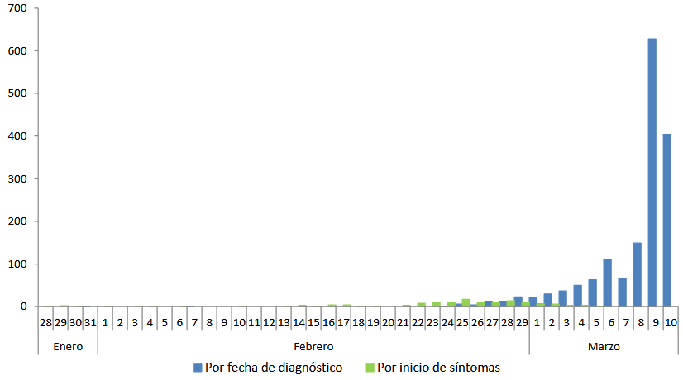
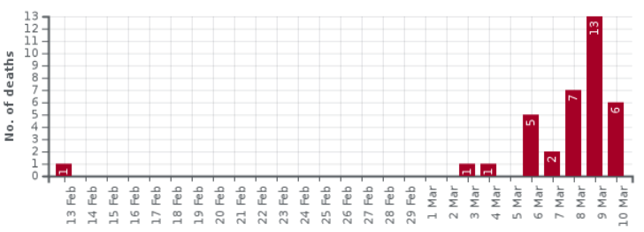
COVID-19/ Spanien
1.695 (+464); 36 Todesfälle (+6); Fall-Verstorbenen-Anteil 2,1% (BNO News: Stand 11.03., 0700)
WHO Transmissionsklassifizierung : „local transmission“
Datum der Diagnose
Symptombeginn
Quellen:
MoH: https://www.mscbs.gob.es/profesionales/saludPublica/ccayes/alertasActual/nCov-China/documentos/Actualizacion_40_COVID-19.pdf
Spain Wiki: https://en.wikipedia.org/wiki/2020_coronavirus_outbreak_in_Spain
WHO Situation Report: https://www.who.int/docs/default-source/coronaviruse/situation-reports/20200310-sitrep-50-covid-19.pdf?sfvrsn=55e904fb_2

Slide 26
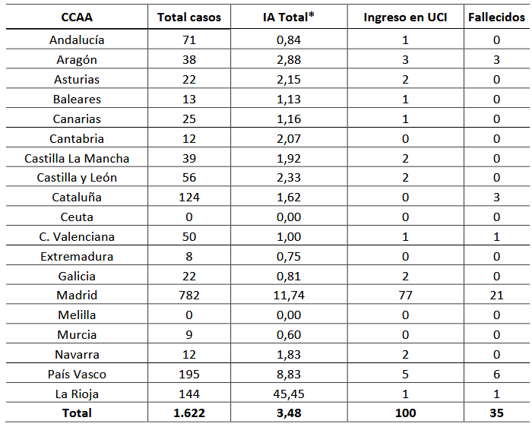
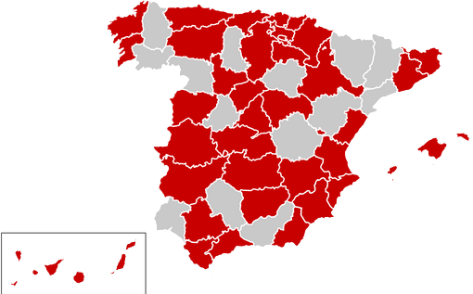
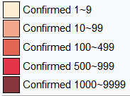
COVID-19/ Spanien
Regionale Verteilung
Fälle gesamt
Inzidenz
Intensivstation
Verstorben
Stand 10.03.
Quellen:
MoH: https://www.mscbs.gob.es/profesionales/saludPublica/ccayes/alertasActual/nCov-China/documentos/Actualizacion_40_COVID-19.pdf
Spain Wiki: https://en.wikipedia.org/wiki/2020_coronavirus_outbreak_in_Spain

Slide 27
COVID-19/ Spanien
Maßnahmen
Alle direkte Flüge von und nach Italien sind verboten (vom 11.03 bis 25.03), ausgenommen Fracht-/humanitäre/medizinische Transportflüge
Alle Tagungen des Parlaments sind für eine Woche ausgesetzt
Madrid: Bildungseinrichtungen und Schulen sind vom 09.03 bis 26.03 geschlossen
Baskische Regierung: Bildungseinrichtungen und Schulen bleiben 2 Wochen geschlossen
Seniorenreisen (Institut für Altenpflege und Pflegebedürftigkeit/ IMSERSO) werden für den nächsten Monat ausgesetzt
Alle großen nationalen und internationalen Sportereignisse finden ohne Zuschauer statt; über große kulturelle/gesellschaftliche Veranstaltungen entscheiden die Autonomen Regionen fallweise
In Madrid, La Rioja, Vitoria und Labastid werden alle Aktivitäten mit über 1.000 Personen in geschlossenen Räumen ausgesetzt. Ebenfalls treten dort Besuchseinschränkungen für 7 Haftanstalten und 3 soziale Einrichtungen in Kraft.
Quellen:
Communida de Madrid: https://www.comunidad.madrid/noticias/2020/03/09/comunidad-madrid-aprueba-medidas-extraordinarias-coronavirus
El Independiente: https://www.elindependiente.com/politica/2020/03/09/el-gobierno-vasco-cierra-todos-los-colegios-universidades-y-guarderias-de-vitoria-durante-dos-semanas/
DPA: https://www.handelsblatt.com/dpa/wirtschaft-handel-und-finanzen-virus-spanien-verbietet-alle-italien-fluege-und-schliesst-das-parlament/25629514.html?ticket=ST-6922179-vbys4gjTWaOeGuSgjsth-ap1
MoH: https://www.mscbs.gob.es/gabinete/notasPrensa.do?metodo=detalle&id=4807

Slide 28
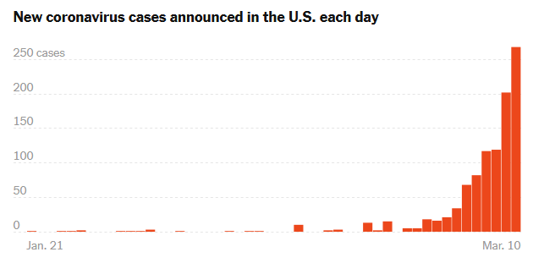
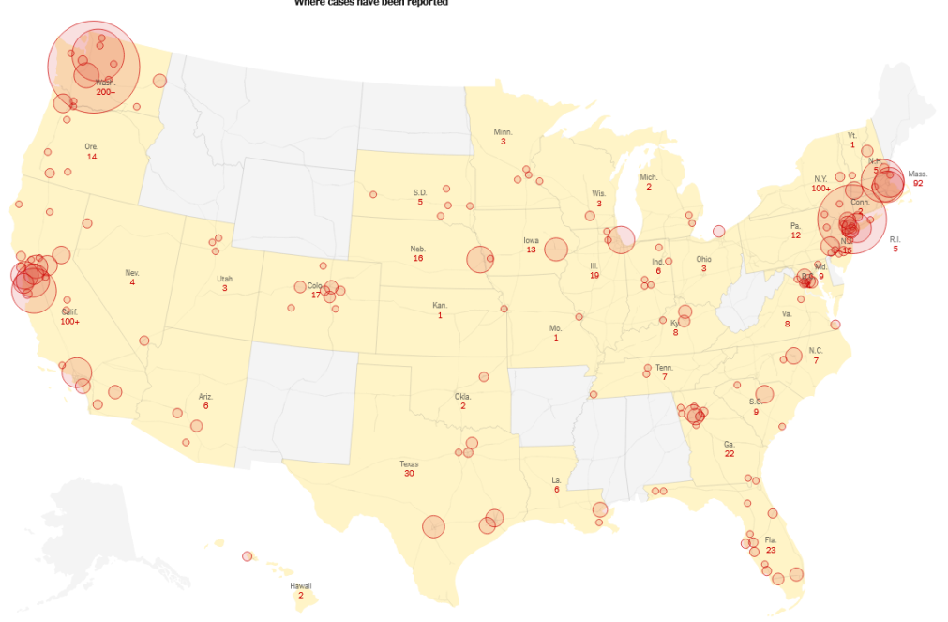
COVID-19/ USA
CDC: Insgesamt 647 Fälle; davon 25 Todesfälle, Fallsterbequote 3,8%
The New York Times: 1.015 Fälle, 31 Todesfälle
Washington (279 Fälle, 24 Todesfälle)
Das Geschehen in Washington steht im Zusammenhang mit einer Seniorenresidenz (Life Care Center nursing facility). Viele dieser Fälle betrafen ältere Menschen mit anderen Gesundheitsproblemen
Kalifornien (178 Fälle, 3 Todesfall)
New York (173 Fälle)
37 Fäll in den USA mit Reiseanamnese in Ägypten
Notes:
Washington: https://www.doh.wa.gov/Emergencies/Coronavirus
New York Times: https://www.nytimes.com/interactive/2020/us/coronavirus-us-cases.html?te=1&nl=morning-briefing&emc=edit_MBE_p_20200304&section=topNews&campaign_id=51&instance_id=16467&segment_id=21847&user_id=8b34d155cf5705931cf039f3134dd7b4&regi_id=110526642tion=topNews
US CDC: https://www.cdc.gov/coronavirus/2019-ncov/cases-in-us.html
Beschreibung der Fälle in Seatllt+King county: https://publichealthinsider.com/2020/03/04/state-and-local-officials-announce-new-recommendations-to-reduce-risk-of-spread-of-covid-19/
Kalifornien: https://www.cdph.ca.gov/Programs/CID/DCDC/Pages/Immunization/ncov2019.aspx
Oregon: https://www.oregon.gov/oha/PH/DISEASESCONDITIONS/DISEASESAZ/Pages/emerging-respiratory-infections.aspx

Slide 29
COVID-19/ Ägypten
Keine neue Fälle wurden gemeldet
Insgesamt 59 Fälle , davon 33 Fälle River Nile Cruise Ship (Indexfall aus Taiwan)
1 Todesfall. Er handelt sich um ein 60-jähriger Deutscher, der am 1. März nach Ägypten eingereist war. Er wurde am Freitag mit Fieber ins Krankenhaus eingeliefert, und sein Zustand war zufriedenstellend, bis er am Samstag durch eine akute Lungenentzündung erlitt. Er starb am 8.03.2020
Importierte Fälle aus Ägypten
2 Fälle in Frankreich, die mit einer Gruppe in Ägypten verreist waren
Fall 1: 72-jähriger Mann, am 27.02. auf SAR-CoV-2 positiv getestet
Fall 2: Mit Reisegruppe in Ägypten
1 Fall in Kanada mit Reiseanamnese in Ägypten
37 Fäll in den USA mit Reiseanamnese in Ägypten
1 Fall in Libanon mit Reiseanamnese in Ägypten

Slide 30
Türkei
Die Türkei hat am 10.03.2020 ihren ersten Fall von Coronavirus gemeldet. Gesundheitsminister Fahrettin Koca sagte Reportern am späten Dienstag, dass das Virus bei einem männlichen Bürger entdeckt worden sei, der sich in Europa mit COVID-19 angesteckt hatte. Der Patient sei seither isoliert worden, und seine Familienmitglieder seien in Quarantäne.
Er fügte hinzu, dass eine 86-jährige Amerikanerin, die positiv auf das Virus getestet wurde, die Türkei nicht besuchte, sondern lediglich einen Flughafen passierte.
Im vergangenen Monat schloss die Türkei ihre Grenzen zum Iran, einem der am stärksten vom Coronavirus betroffenen Länder, und sagte alle Flüge in das Land ab.
https://www.middleeasteye.net/news/coronavirus-turkey-first-case-virus
In einer Pressekonferenz am 09.03.2020 erklärte Gesundheitsminister Koca, dass wenn die Türkei die Grenzen mit dem Iran vor zwei Wochen nicht geschlossen hätte, dann wären etwa 50.000 Personen pro Woche eingereist und die Türkei hätte Ausbrüche in vielen Regionen erlebt. Er sagte weiter, dass in der Türkei keine Fälle von medizinisch diagnostiziertem Coronavirus nachgewiesen seien. Er berichtet über eine Studie mit über 2000 Personen. Keiner von ihnen sei positiv getestet worden.
https://www.saglik.gov.tr/TR,64342/sorun-kuresel-mucadelemiz-ulusal.html

